Slide 1
第四节
函数项级数
一、函数项级数的概念
二、函数项级数的一致收敛性
三、和函数的分析性质

Slide 2

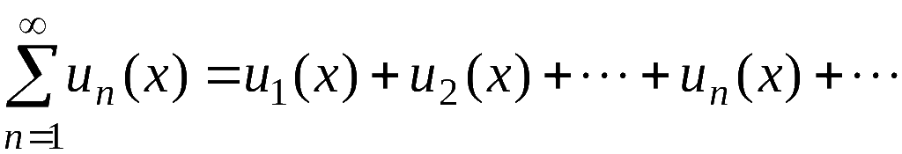
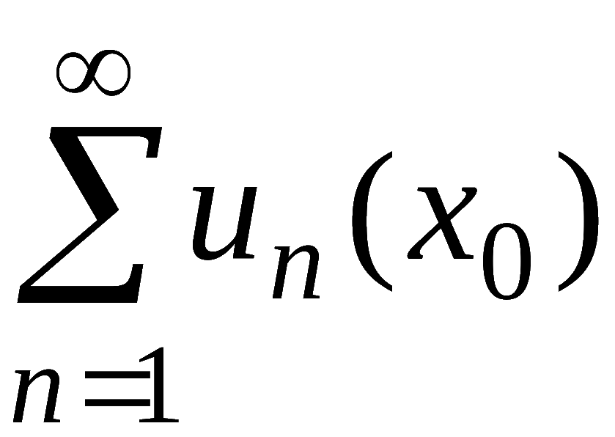
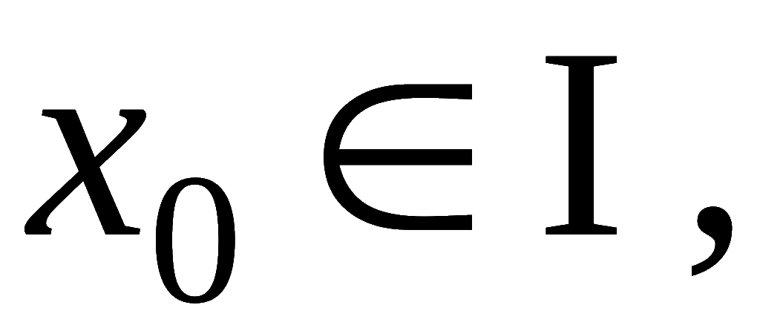


一、 函数项级数的概念
设
为定义在区间 I 上的函数, 称
为定义在区间 I 上的函数项级数 .
对
若常数项级数
收敛,
为其收
敛点,
所有收敛点的全体称为其收敛域 ;
若常数项级数
发散 ,
为其发散点,
所有
发散点的全体称为其发散域 .

Slide 3
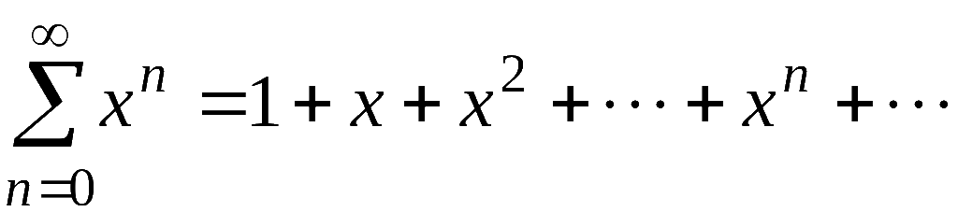
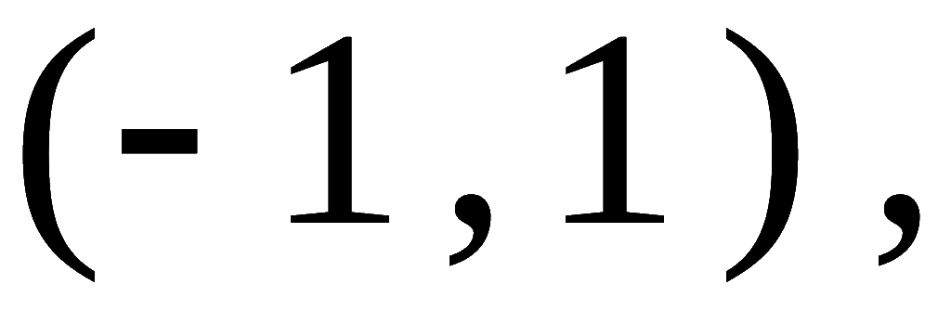

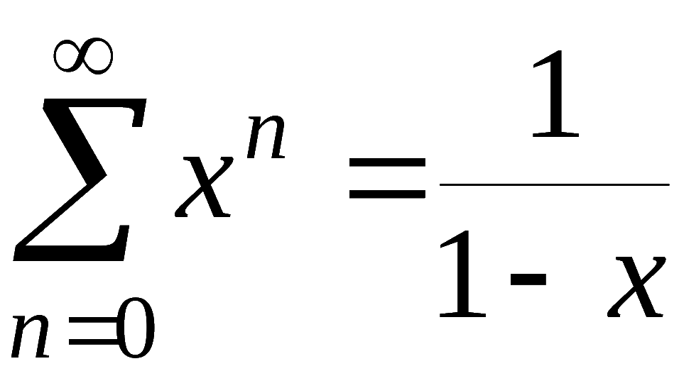


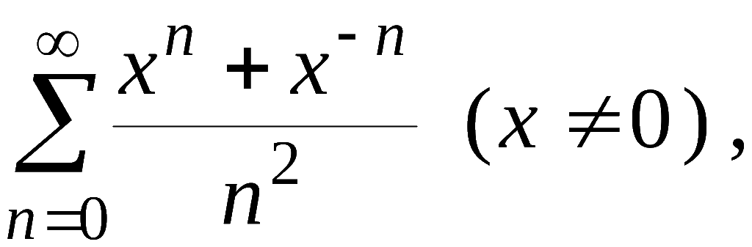

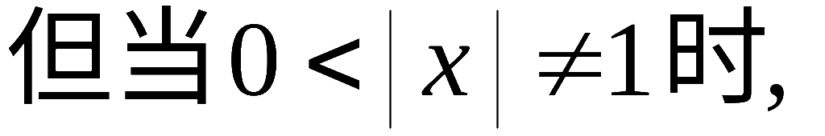
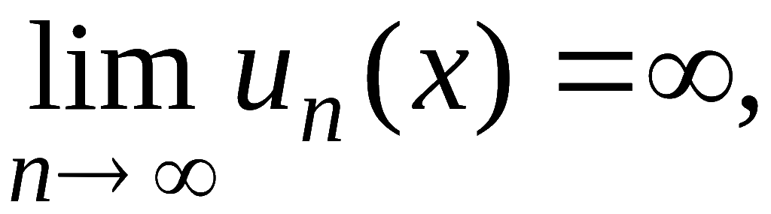
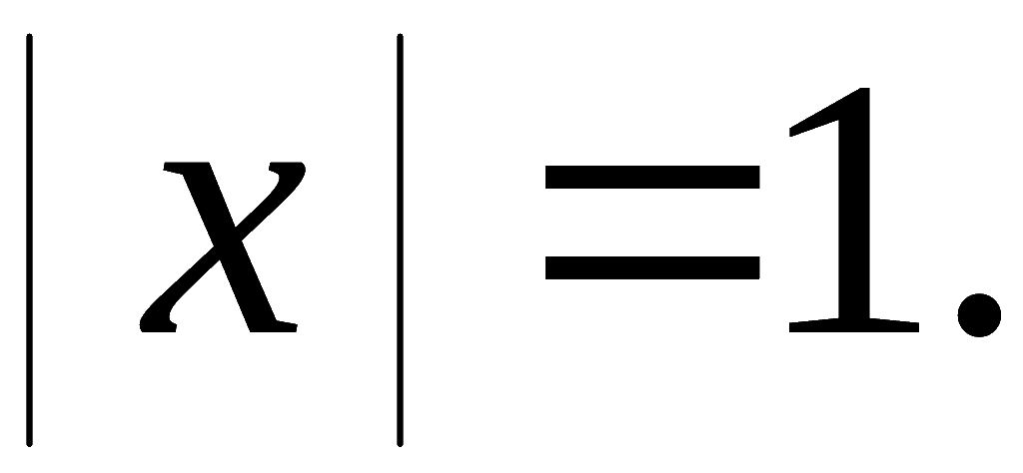
例如, 等比级数
它的收敛域是
有和函数
它的发散域是
或写作
又如, 级数
级数发散 ;
所以级数的收敛域仅为

Slide 4
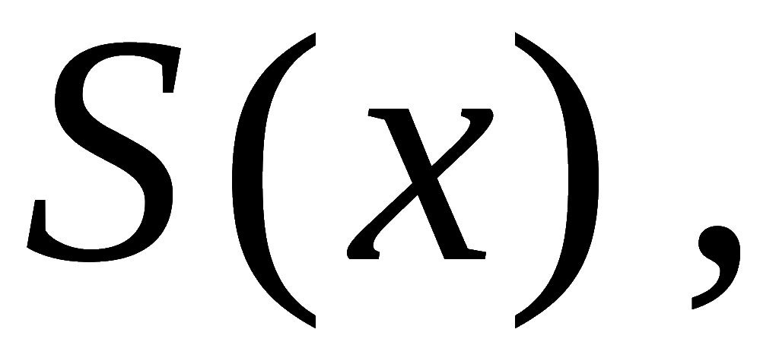
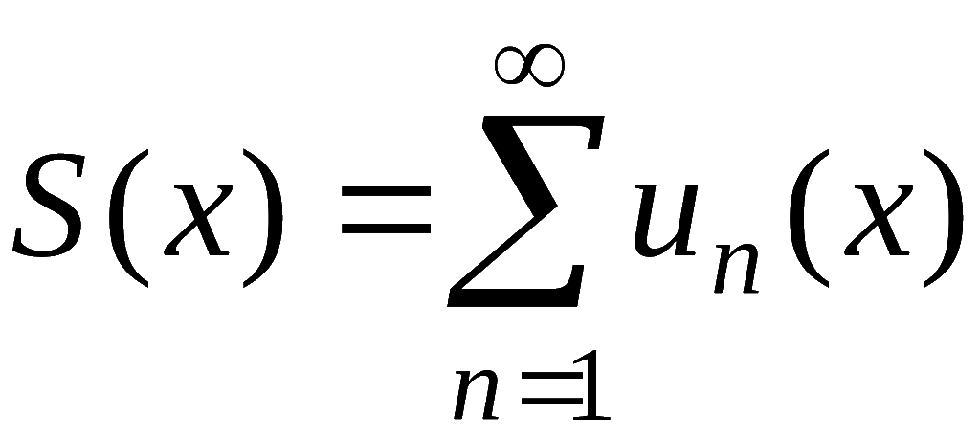
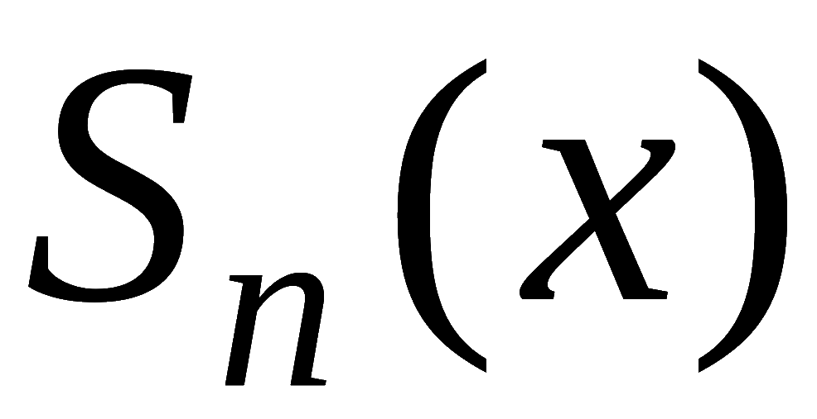
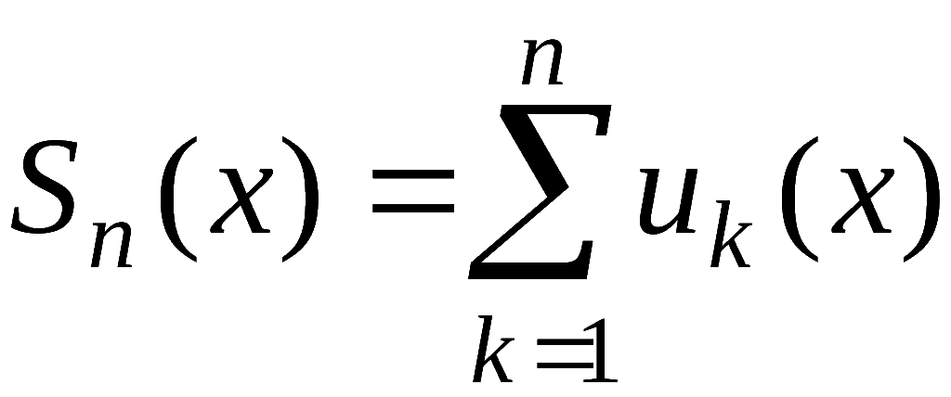
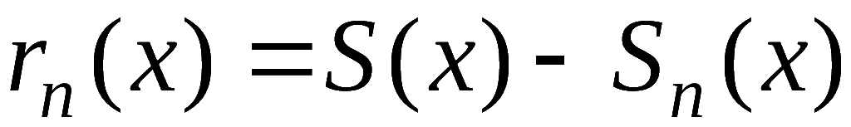
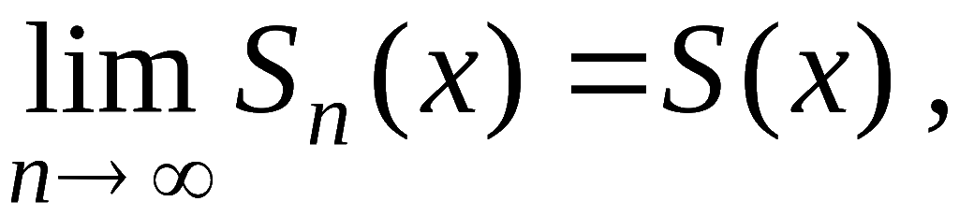
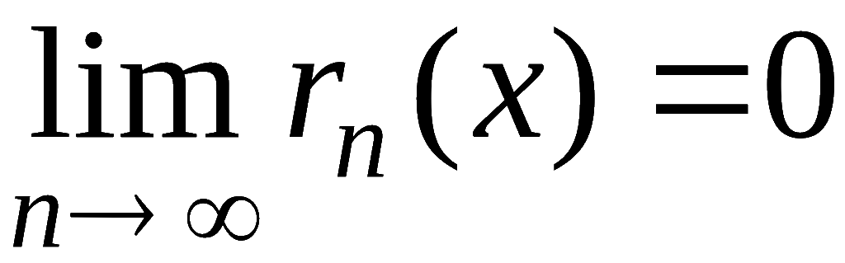
在收敛域上, 函数项级数的和是 x 的函数
称它
为级数的和函数 , 并写成
若用
表示函数项级数前 n 项的和, 即
令余项
则在收敛域上有

Slide 5
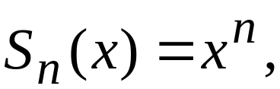


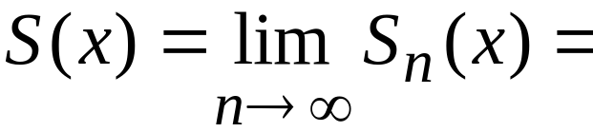


二、函数项级数的一致收敛性
引例 级数
每项在 [0,1] 上都连续,
其前 n 项之和为
和函数
该和函数在 x＝1 间断.

Slide 6
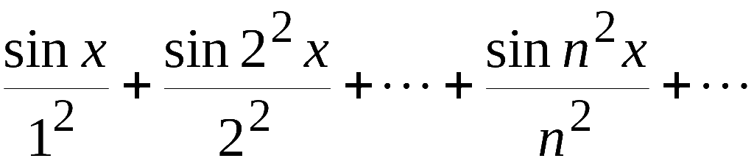
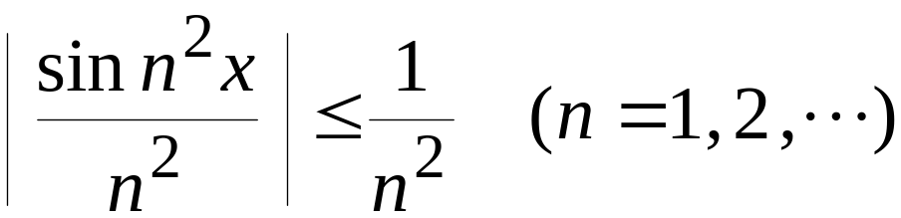
又如, 函数项级数
因为对任意 x 都有:
所以它的收敛域为 (－∞, +∞) ,
但逐项求导后的级数
其一般项不趋于0,
所以对任意 x 都发散 .
问题: 对什么样的函数项级数才有:
逐项连续
和函数连续;
逐项求导 → 和函数求导;
逐项积分 → 和函数积分

Slide 7
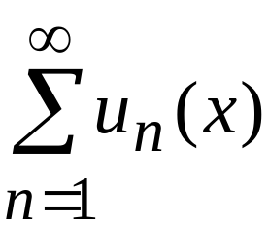



定义.
设 S(x) 为
在区间 I 上的和函数,
若对
任意给定的 ε > 0,
都有一个只依赖于ε 的自然数 N ,
使
当n > N 时, 对区间 I 上的一切 x 都有
则称该级数在区间 I 上一致收敛于和函数S(x) .
显然, 在区间 I 上
一致收敛于和函数S(x)
部分和序列
一致收敛于S(x)
余项
一致收敛于 0

Slide 8
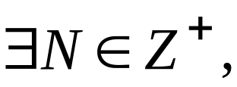
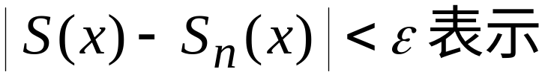










几何解释 : (如图)
当n > N 时,
曲线
总位于曲线
之间.

Slide 9
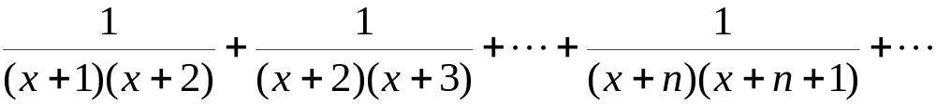
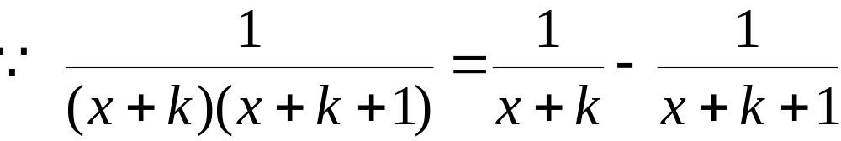

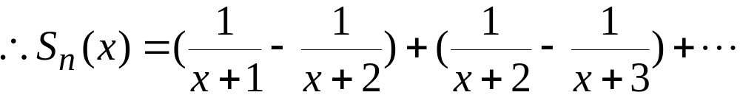
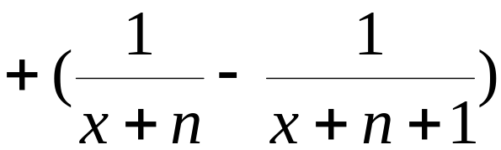
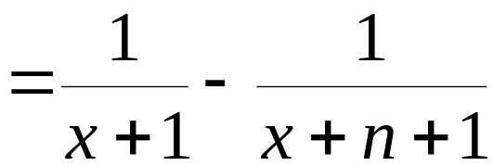
例1.
研究级数
在区间 [0, +∞) 上的收敛性.
解:

Slide 10
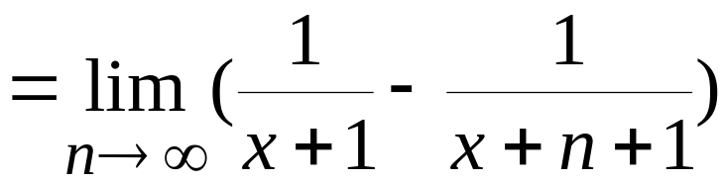
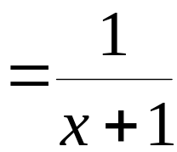
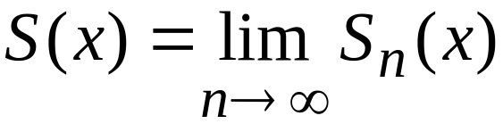

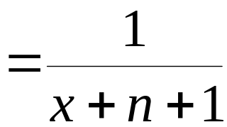
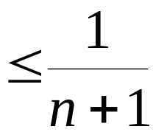

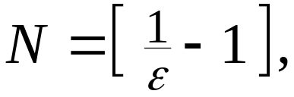

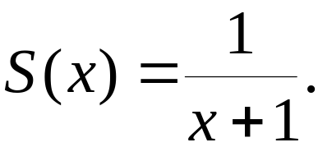
余项的绝对值:
因此, 任给 ε > 0,
取自然数
则当n > N 时有
这说明级数在 [0, +∞) 上一致收敛于

Slide 11

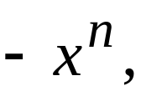

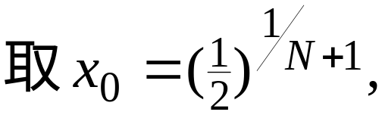
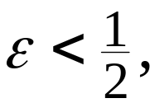

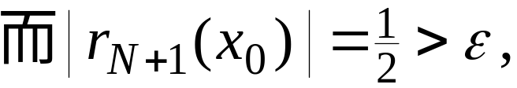
例2.
证明级数
在 [0,1] 上不一致收敛 .
证:
取正数
对无论多么大的正数 N ,
因此级数在 [0, 1] 上不
一致收敛 .

Slide 12
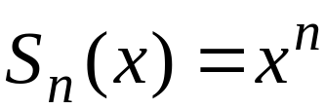










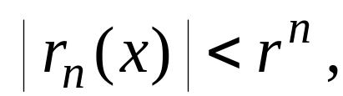
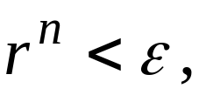
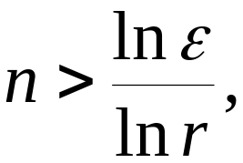
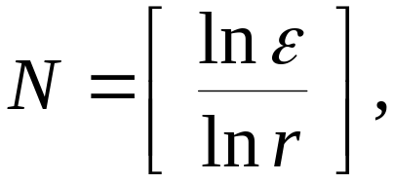

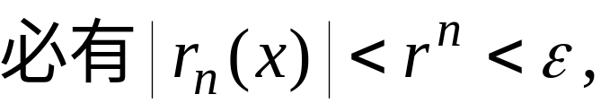
说明:
对任意正数 r < 1,
级数在 [ 0, r ] 上一致收敛 .
事实上, 因为在 [ 0, r ] 上
任给 ε > 0,
欲使
只要
因此取
只要
即级数在 [ 0, r ] 上一致收敛 .

Slide 13
定理4.1 （Cauchy收敛准则）
级数 在 上一致收敛的充要条件是：
正整数 ，当 时，对一切正
整数 及一切 ，有
证明：必要性. 设级数 在 上一致收敛于 .
由一致收敛的定义知，
存在只与 有关的
正整数
当
且
为正整数时，

Slide 14
对一切
有
因此，当
且
为正整数时，对一切
有
必要性成立.

Slide 15
充分性. 由充分性假设及数项级数的Cauchy收敛准则
知，对每个
级数
作为数项级数
都收敛. 设其和函数为
由已知条件
正整数 ，当 时，对一切正
整数 及一切 ，有
令
则有

Slide 16
这就是说,
正整数 ，当
时,有
由此即知，级数 在 上一致收敛于

Slide 17

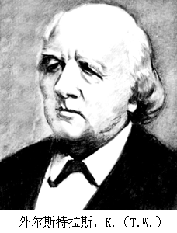
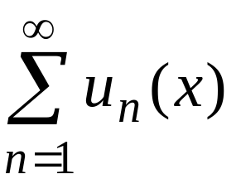
维尔斯特拉斯(Weierstrass) 判别法
用一致收敛定义判别级数的一致收敛性时, 需求出
这往往比较困难.
下面介绍一个较方便的
判别法.
若函数项级数
在区间 I 上满足:
M-判别法
控制判别法
2) 正项级数 收敛.
则函数项级数
在区间 I 上一致收敛 .

Slide 18

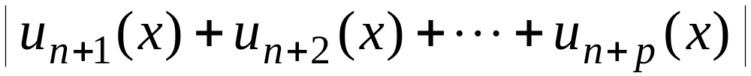
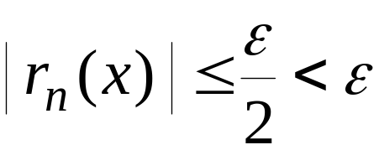

证:
由条件2), 根据柯西收敛准则,
当
n > N 时,
对任意正整数 p , 都有
由条件1), 对 x ∈I , 有
故函数项级数
在区间 I 上一致收敛 .
证毕

Slide 19



例.
证明级数
在(－∞, +∞) 上 一致收敛 .
证:
而级数
收敛,
由维尔斯特拉斯判别法知所给级数
在 (－∞, +∞) 上 一致收敛 .

Slide 20







说明:
维尔斯特拉斯判别法不仅能判别级数的一致收
敛性,
而且能判别其绝对收敛性.
当不易观察到不等式
可利用导数求
例 级数
用求导法可得
已知
收敛,
因此原级数在[0, +∞) 上一致收敛 .

Slide 21
















例5
研究级数
解：

Slide 22



三、和函数的分析性质
定理1.
若级数
各项 在区间 上都连续,
区间
敛
则 也连续.
证:
只需证明
由于

Slide 23










因为级数
一致收敛于S (x) ,
使当 n > N 时, 有
对这样选定的 n ,
从而必存在 δ > 0 ,
从而得
证毕

Slide 24

说明:
(1) 定理1 表明, 对一致收敛的级数,
极限运算与无限
求和运算可交换,
即有
(2) 若函数项级数不一致收敛时, 定理结论不一定成立.
例如, 级数
在区间 [ 0 , 1 ] 上处处收敛,
而其和函数
在 x = 1 处不连续 .

Slide 25





定理2.
若级数
则该级数在 [a, b] 上可逐项积分,
且上式右端级数在 [a, b] 上也一致收敛 .
证: 因为

Slide 26








所以只需证明对任意
一致有
根据级数的一致收敛性,
使当
n > N 时, 有
于是, 当 n > N 时, 对一切
有
因此定理结论正确.
证毕

Slide 27







说明:
若级数不一致收敛时, 定理结论不一定成立.
例如, 级数
①
它的部分和
因此级数在 [ 0 , 1 ] 上
收敛于 S (x) = 0 ,
所以
但是
为什么对级数①定理结论不成立?
分析它是否满足

Slide 28



定理2 条件.
级数的余项
可见级数①在 [ 0, 1 ] 上不一致收敛 ,
此即定理2 结论
对级数①不成立的原因.

Slide 29






定理3.
若级数
且可逐项求导, 即
证:
先证可逐项求导.
根据定理2,

Slide 30









上式两边对 x 求导, 得
再证
根据定理 2 ,
而

Slide 31




说明:
所以
证毕
级数一致收敛并不保证可以逐项求导.
例如, 例3中的级数
在任意区间上都一致收敛,
但求导后的级数
其一般项不趋于 0,
所以对任意 x 都发散 .

Slide 32







例4.
证明函数
对任意 x 有连续导数.
解:
显然所给级数对任意 x 都收敛 ,
且每项都有连续
导数,
而逐项求导后的级数
②
故级数②在 (－∞,+∞)
上一致收敛,
故由定理3可知
再由定理1可知

Slide 33







思考与练习
讨论：不连续的序列能一致收敛成连续函数吗？
提示：
可能，讨论下面的序列
显然
一致收敛

Slide 34


维尔斯特拉斯 (1815 – 1897)
德国数学家.
他的主要贡献是在函数
论及分析学方面.
1854年, 他解决了椭圆
积分的逆转问题,
以后还建立了椭圆函
数的新结构.
他在分析学中建立了实数
理论,引进了极限的 ε – δ 定义,
给出了连续函数的严格
定义及性质,
还构造了一个处处不可微的连续函数:
为分析学的算术化作出了重要贡献 .

